Slide 1
Круглый стол.
Тема: «Дети войны»
ГБОУ РТ школа-интернат для детей сирот и детей, оставшихся без попечения родителей
Работа ученицы 9 «в» класса Ховалыг Шончалай, 1995 г.р.
Руководитель: воспитатель Кара-сал Л.Т.
ГБОУ РТ школа-интернат для детей сирот и детей, оставшихся без попечения родителей

Slide 2
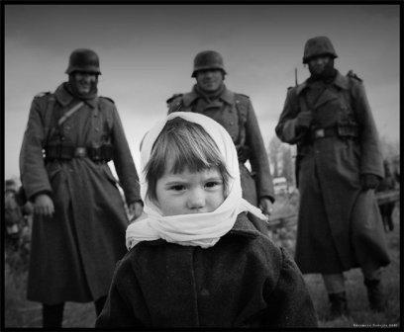
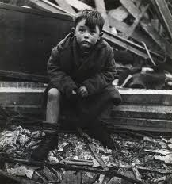
Война … жесточе нету слова.
Дети страшной той войны,
дети гнева и печали …

Slide 3
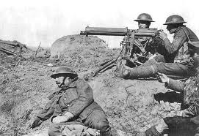
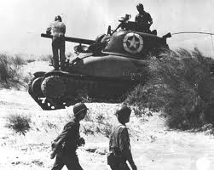
В июне 1941 года началась небывалая в истории
битва за честь, свободу и независимость нашей Родины.
За освобождение своей Родины сражались не только взрослые, но и дети.

Slide 4
Отложив недочитанные книжки и школьные учебники, юные патриоты, взяли в руки
винтовки и гранаты, стали сынами полков и
партизанскими разведчиками, неутомимо работали в цехах заводов и на колхозных полях, вдохновляемые одной мыслью «Все для фронта, все – для победы!».
Мальчишки в солдатских гимнастерках и их
сверстники в тылу вместе с взрослыми приближали победу, не жалея сил и самой жизни, боролись за ее торжество.

Slide 5
Ах, война, что ж ты наделала, подлая?
Стали тихими наши дворы,
Наши мальчики голову подняли,
Повзрослели они до поры
На пороге едва помаячили
И ушли за солдатом солдат,
До свидания. мальчики, мальчики.
Постарайтесь вернуться назад.

Slide 6
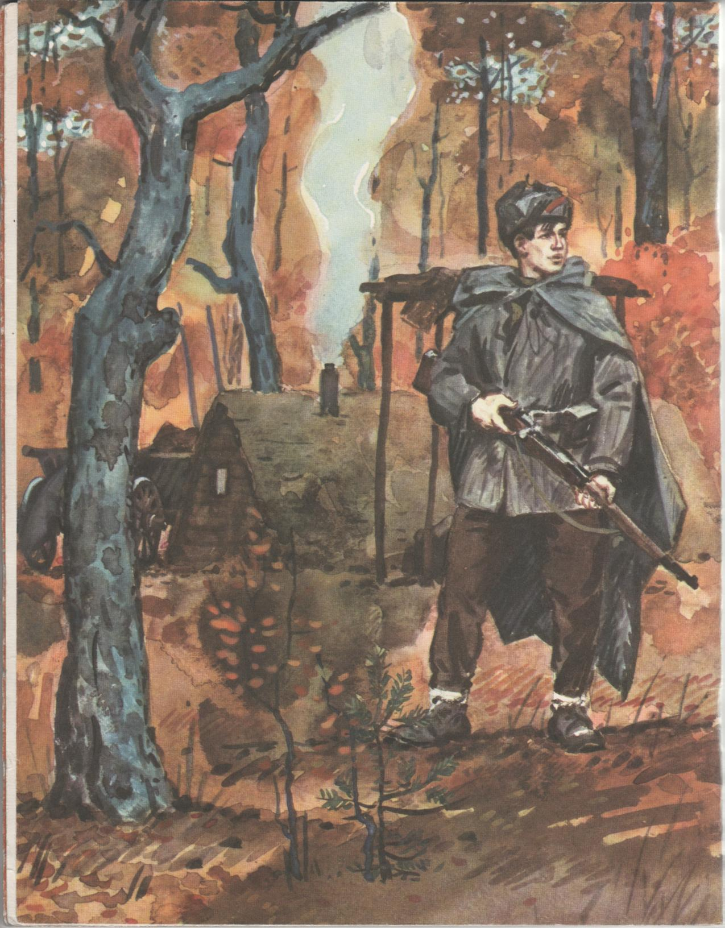

Slide 7
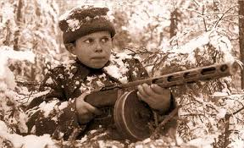

Slide 8
Много подвигов совершили во имя
Отчизны юные герои.
Они были храбры, преданы своей Родине.
Многие пали смертью героев в неравном
бою, а некоторые живут и до сих пор.
20тысяч пионеров получили медаль
«За оборону Москвы»,
15 тысяч юных ленинградцев награждены
медалью «За оборону Ленинграда»

Slide 9
Дети ухаживали за ранеными в госпиталях.
Собирали металлолом, деньги в фонд обороны,
отсылали на фронт тысячи посылок с теплыми носками, расшитыми носовыми платками,
кисетами для табака. Юные герои сражались
в тылу врага в партизанских отрядах.
Помогали партизанам уничтожать железнодорожные и шоссейные мосты,
вражеские танки и бронемашины, выводить из строя вражеских солдат и офицеров.

Slide 10
Земли Российской преданные дети
Бессмертными вы стали на планете
Навстречу солнцу чистыми руками
Победы нашей вознесли вы знамя.

Slide 11
Служил на флоте юнга. А звали его Саша. Однажды фашистский корабль
открыл огонь по катеру. Снаряд попал
в моторное отделение. Саша своим
телом прикрыл пробоину. Машины
заработали, катер ушел от врага.
Саша Ковалев отдал свою жизнь, спасая команду.

Slide 12
Ване было 14лет. Это было под Москвой. Ваня увидел, что к селу идут солдаты.
А село было занято фашистами, которые
всюду расставили пулеметы. Мальчик
побежал навстречу нашим бойцам.
Проваливаясь в глубокий снег, он падал,
поднимался, опять бежал вперед и кричал: «Остановитесь, здесь пулеметы!».

Slide 13
Наши бойцы услышали Ваню и залегли
Добежав до бойцов Ваня показал им
безопасный путь. Наши воины обошли село с тыла и выбили из него фашистов. За этот подвиг Ваня был награжден орденом Красной Звезды.
Мы никогда не забудем подвиги, которые совершили юные герои во время Великой Отечественной войны.
За страну родную люди
Отдавали жизнь свою,
Никогда мы не забудем
Павших в доблестном бою.

Slide 14
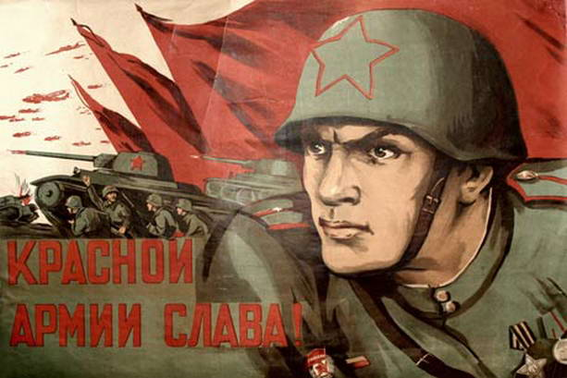
Герой никогда не умрет - он вечно живет!

Slide 15
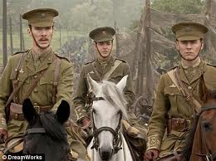
Люди! Покуда сердца стучатся – помните, какой ценой завоевано счастье, пожалуйста, помните!

